Slide 1
การดูแลผู้ป่วยระยะท้าย
ด้วย ความเป็นมนุษย์
สุขนี้ ... ที่
อภิชญา วรพันธ์

Slide 2
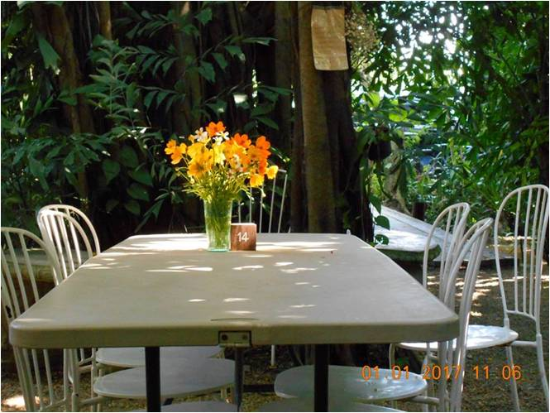

Slide 3
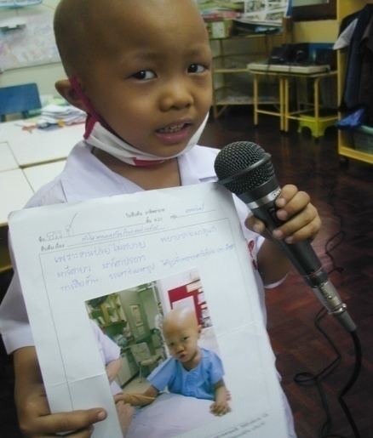
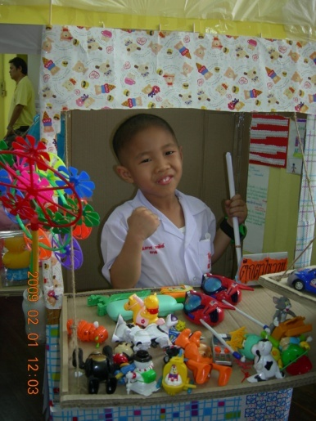
จุดประกายแรก ... เป็นมะเร็งก็มีความสุขได้ กรณีศึกษา : ลูก
เด็กที่เป็นมะเร็ง
มีความสุขได้
ถ้าได้กิน เที่ยว เล่น
ยอมรับสิ่งที่เป็น
และ
เมื่อเป็น ... มะเร็ง
ก็ต้องวางแผน
สำหรับการเดินทาง
www.51 pptmoban.com 搜集整理

Slide 5
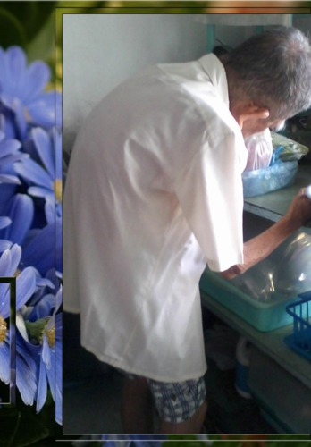
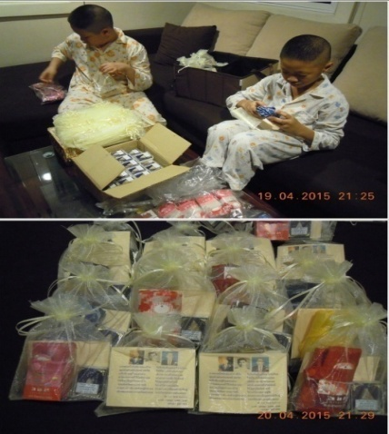
จุดประกายที่ 2 เตรียมตัวตายได้ ตายที่บ้านก็ได้ กรณีศึกษา : คุณพ่อ
ไม่ลดคุณค่าความเป็นมนุษย์
ไม่บั่นทอนศักยภาพ
ความรัก..ไม่ต้องช่วยเหลือ คิดแทน ทำแทน กันทุกเรื่อง
ณ 15 เม.ย.55
www.51 pptmoban.com 搜集整理

Slide 7
ตายดี ตายสบาย ถ้าญาติเข้าใจ กรณีศึกษา : ป้าเล็ก
คุณป้าเสียชีวิตที่ วัดป่าบ้านค้อ ด้วยอาการสงบ ลมหายใจค่อยๆ ผ่อนลงไปตามธรรมชาติ ไม่มีอาการทรมานใดๆ ร่างกายปราศจากพันธนาการทางการแพทย์ที่พยายามยื้อชีวิตด้วยความรัก
บ้าน ... อาจไม่ได้หมายถึง “สิ่งปลูกสร้าง”
แต่ “บ้าน” อาจหมายถึงที่ที่มีความสุข อยู่อย่างสงบ สบายใจ สบายกาย
ณ 27 เม.ย.55
www.51 pptmoban.com 搜集整理

Slide 9
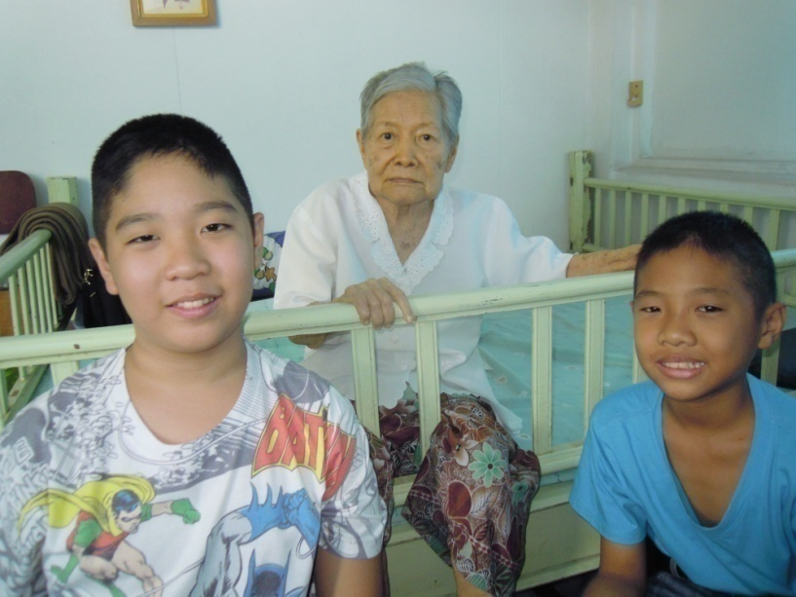
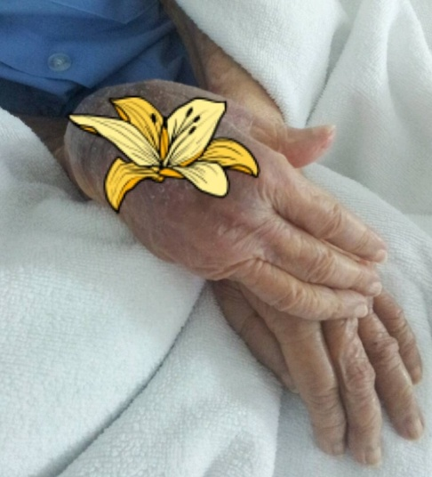
เต็มที่ ... แบบพอประมาณ กรณีศึกษา : ป้าจิต
“การดูแลอย่างเต็มที่”
บางครั้งหมายถึงการไม่ต้องทำอะไรเลย หรือ ทำพอประมาณ
ผู้ป่วยที่มีอาการที่ไม่สบายกาย
จนดูว่าไม่น่าจะไปดี หรือตายดีได้
ก็ต้องอาศัยการจัดการอย่างพอเหมาะ
จากบุคลากรทางการแพทย์
14 ส.ค.60
www.51 pptmoban.com 搜集整理

Slide 11
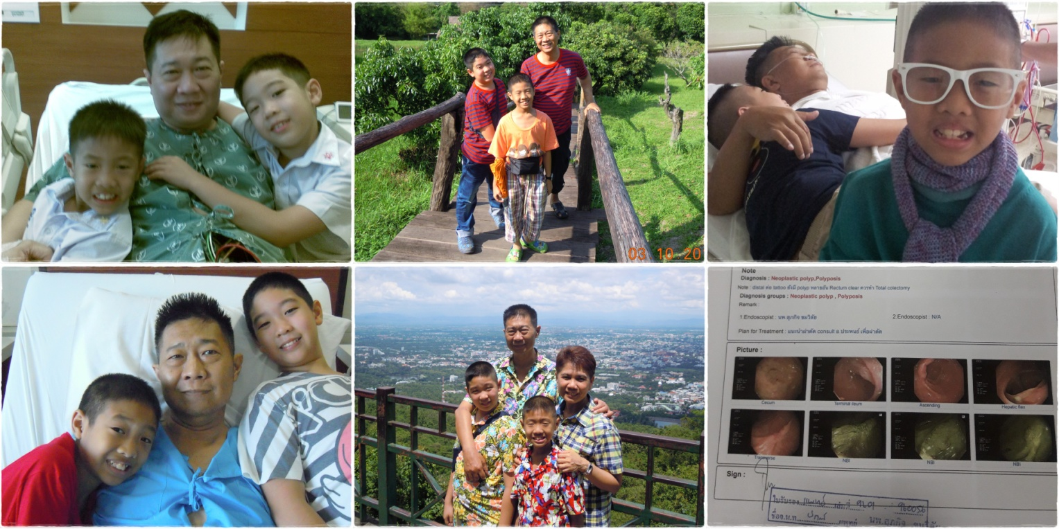
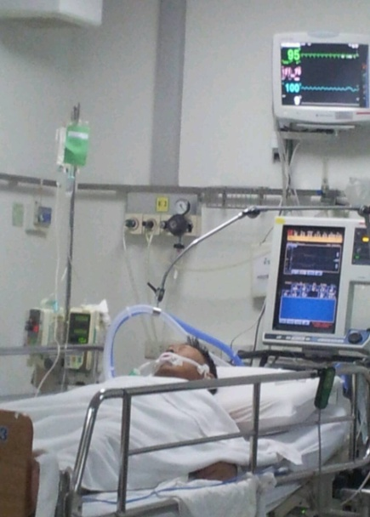
การหาความสุข .. อยู่ที่วิธีคิด กรณีศึกษา : พี่แป๊ะ (สามี)
รักษาไป เที่ยวไป ถ้ารอหาย ก็อาจจะอดเที่ยว
www.51 pptmoban.com 搜集整理

Slide 12
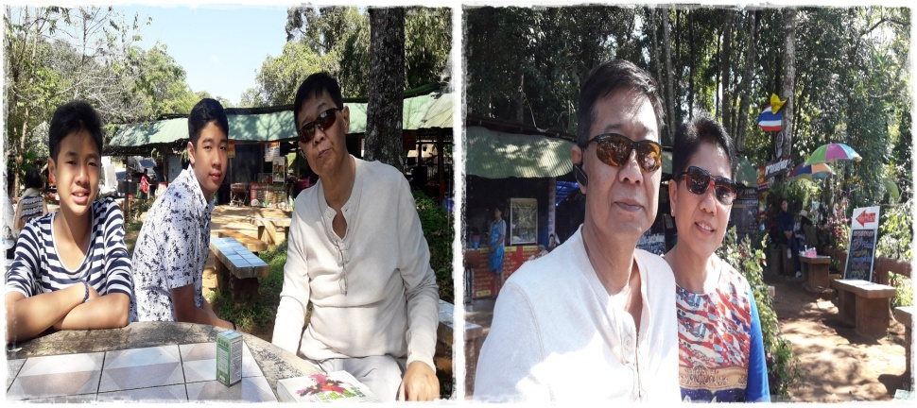
เที่ยวก่อนผ่าตัด .. TRIP สุดท้าย ที่เขาค้อ
จนท.- ไม่สามารถวัดสัญญาณชีพได้ แต่ก็จะทำ CPR ต่อ หมอจะฉีดยากระตุ้นหัวใจ และขอใส่ท่อช่วยหายใจ
ฉัน - ไม่ต้องทำ มันน่าจะเกินจุดที่จะทำแล้ว แค่นี้พอแล้ว เพราะฉันทำ CPR มากว่า 20 นาที แล้ว ยังเหมือนเดิม
ณ 27 ธ.ค.61
www.51 pptmoban.com 搜集整理

Slide 14
ยอมรับ อย่างมีสติ กรณีศึกษา : พี่น้อย
เตรียมพร้อมไว้ก่อนตาย
ทำพินัยกรรม
ขายที่ดิน เพื่อนำเงินไปบริจาค
คุยเรื่องรูปแบบงานศพ
- จัดงาน 2 วัน แบบที่เคยทำ
- ใช้ต้นไม้แทนดอกไม้
ณ 14 ม.ค.61
www.51 pptmoban.com 搜集整理

Slide 16
ความสุข ...สำคัญกว่าดัชนีทางการแพทย์ กรณีศึกษา : คุณแม่
ซ้อมตาย ครั้งที่ 1
สัญญาณ
ของความ
ไม่แน่นอน
เริ่มปรากฏ
ณ 8 พ.ย.61
www.51 pptmoban.com 搜集整理

Slide 17
ถึงอย่างไรก็ต้องใช้ .. เลือกที่ชอบใจไว้ได้เลย
เลือกรูป อัดรูป ซื้อกรอบรูปเตรียมไว้
จัดการเรื่องธุรกรรมทางการเงิน
ณ 8 ธ.ค.61
www.51 pptmoban.com 搜集整理

Slide 18
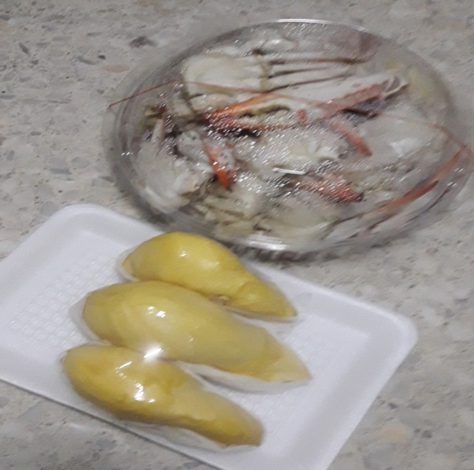
กินกับปาก .. ดีกว่ารอฝากพระไป
ให้ความสำคัญกับ ความสุข
มากกว่า
ดัชนีทางการแพทย์
www.51 pptmoban.com 搜集整理

Slide 19
ความสุข มีได้ทุกวัน
ความสุขพื้นฐาน กินได้ และได้กิน ในสิ่งที่อยากกิน
www.51 pptmoban.com 搜集整理

Slide 20
Hello .. เพื่อความไม่ประมาท ซ้อมตายอีก
ซ้อมตาย ครั้งที่ 2 และ 3
ความโชคดีของชีวิต
ที่ส่งสัญญาณเตือน
ห่างจากครั้งแรก 9 เดือน เตือน 2 ครั้ง ติด ๆ กัน
ณ 8 ส.ค. 62 และ 15 ส.ค. 62
www.51 pptmoban.com 搜集整理

Slide 21
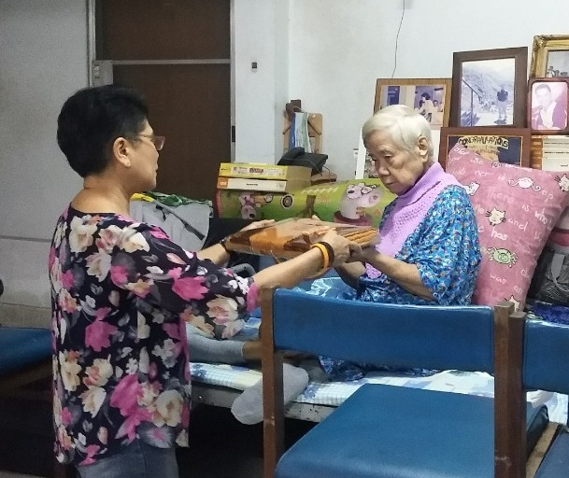
เตรียมบุญ .. ของติดตัวที่นำไปได้
ทุกสัปดาห์ ทุกโอกาสที่สามารถจัดให้ได้
แม่อนุโมทนา ลูกนำไปถวายพระ
www.51 pptmoban.com 搜集整理

Slide 22
ทำปัจจุบัน และเตรียมสำหรับอนาคต
ถึงจะ .. ระยะท้าย
แต่ “ยาใจ” ก็ต้องมี
เตรียมของที่จะต้องใช้
รูปและกรอบรูป
เสื้อผ้า รองเท้า
ของใช้ส่วนตัว ฯ
www.51 pptmoban.com 搜集整理

Slide 23
ห้องพระเคลื่อนที่
คุณแม่ ... อยู่ที่ไหน
ห้องพระ ... อยู่ที่นั่น
ณ 14 ก.ย.62
www.51 pptmoban.com 搜集整理

Slide 24
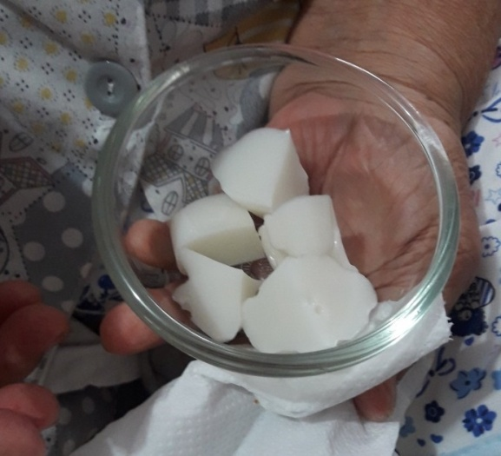
เมื่ออาหารกาย ... ไม่ค่อยสำคัญ
เตรียมไว้ให้เลือกมากมาย
กินได้แค่ไหน ก็ตามใจคนกิน
กินไม่ได้ ก็ตามใจคนกิน
www.51 pptmoban.com 搜集整理

Slide 25
เดินทาง 27 ก.ย.62
เคารพการตัดสินใจของเจ้าของชีวิต
ที่เลือกจะอยู่
www.51 pptmoban.com 搜集整理

Slide 26
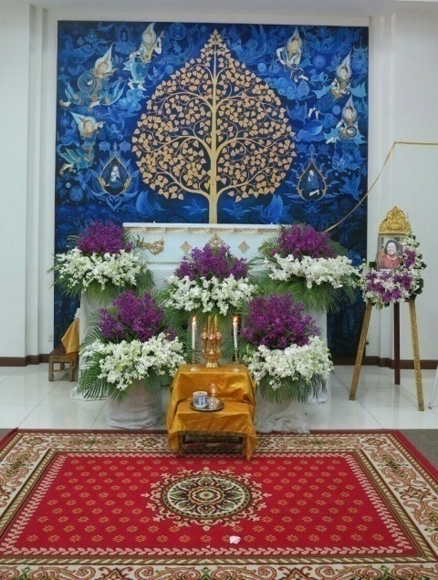
เว้นวรรค 7 วัน ... จัดงาน 2 วัน จบ
www.51 pptmoban.com 搜集整理

Slide 28
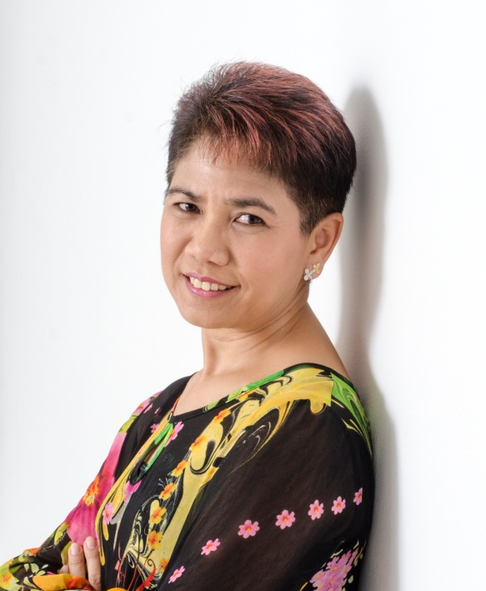
คือ ... ฉัน
อภิชญา วรพันธ์
การศึกษา เรียนทั้งชีวิต ก็ยังไม่จบ
อาชีพหลัก แม่
อาชีพรอง ทำงานบริษัท
Email api.vo@hotmail.com
FB Apichaya Vorapun
TRUE 089 111 1414
AIS 081 931 1414
DTAC 080 599 1414
www.51 pptmoban.com 搜集整理

